Slide 1
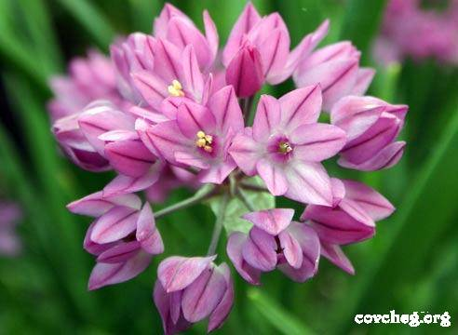
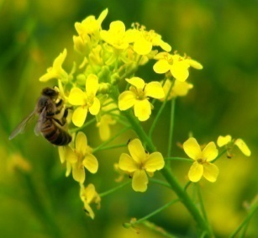
Презентация на тему:«Органы цветковых растений» по МДК01.01Выращивание цветочно-декоративных культур.
Выполнила:
Студентка 3МСП
Нестерова Ангелина

Slide 2
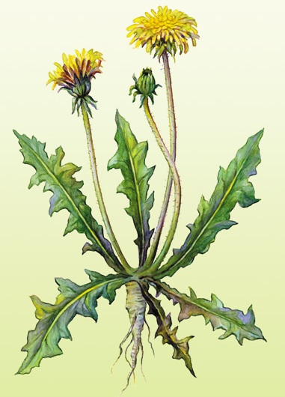
Органы цветковых растений
Вегетативные
органы
Репродуктивные
органы
Цветки
Побеги
Корень
Плоды с
семенами
Стебель
Почки
Листья

Slide 3
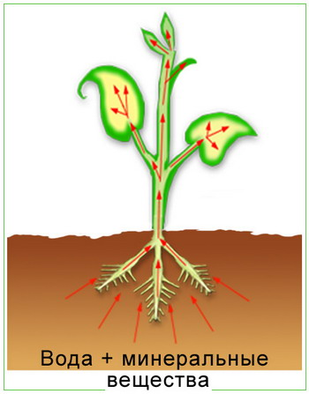
Корень и корневая система
Корень – орган, с помощью которого растение питается и укрепляется в почве.
Корневая система – многочисленные разветвления корня.
Функции корня
Почвенное питание
Укрепление в почве
Вегетативное размножение
В нек. Запасание питательных веществ
КОРЕНЬ
Всасывание минеральных веществ корнями растений

Slide 4
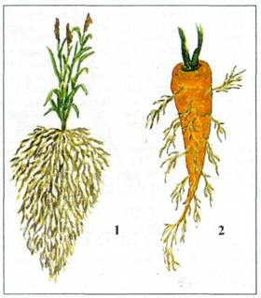
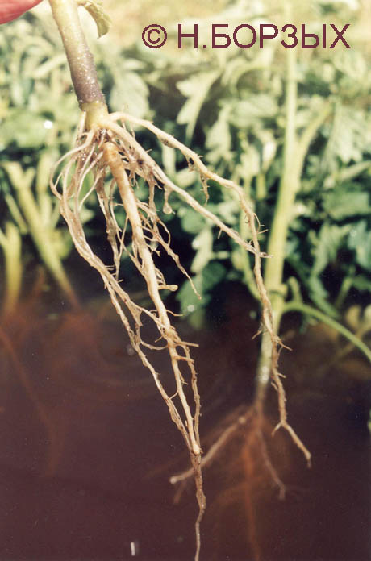
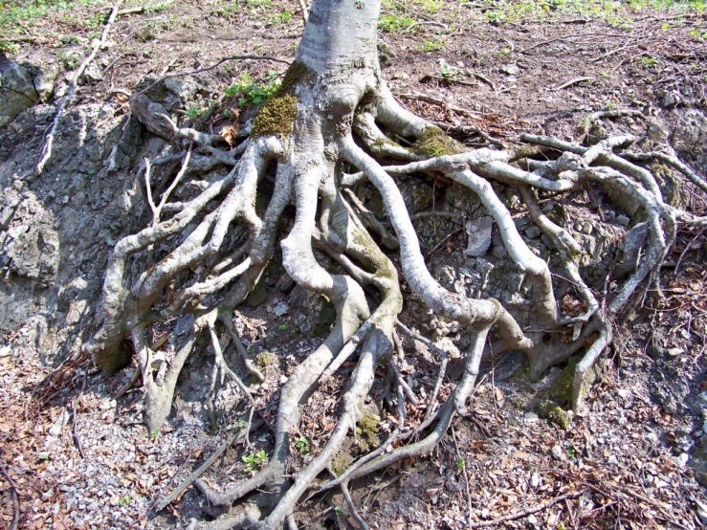
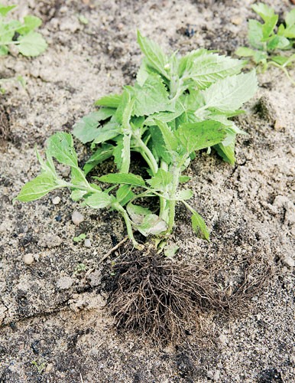
Корневые системы
Стержневая
Мочковатая

Slide 5
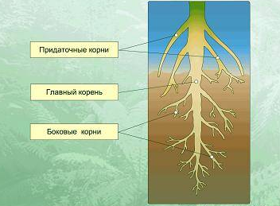
Виды корней

Slide 6
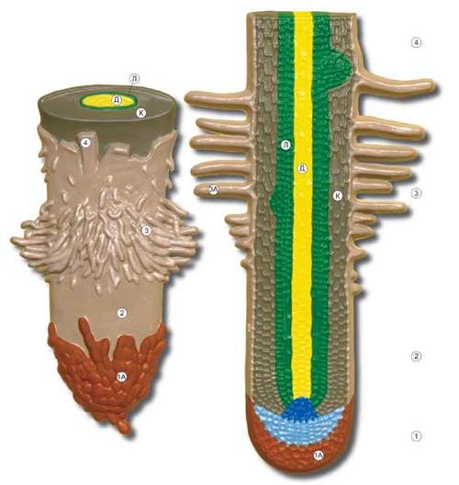
Внешнее и внутреннее строение корня.
Сосуды
древесины
Кожица
Клетки
луба
Боковой
корень
Зона
всасывания
Корневые
волоски
Зона
роста
Зона
деления
Корневой
чехлик

Slide 7
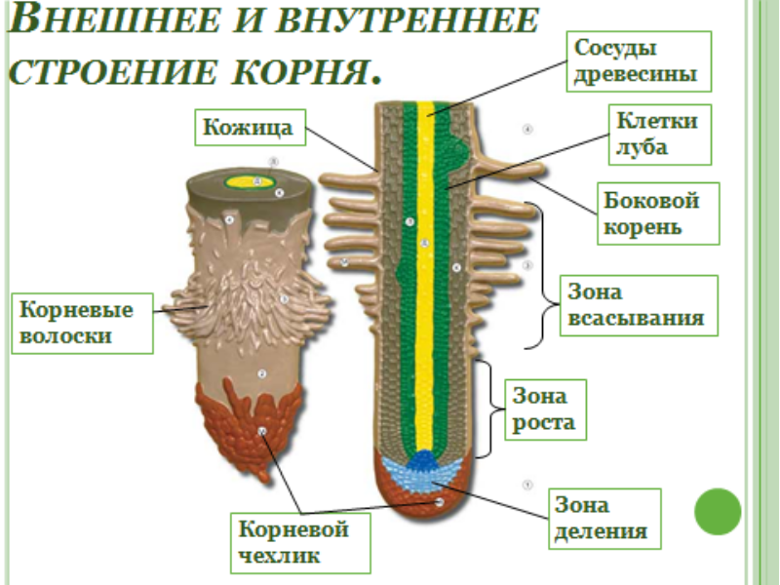
Функции
Корневой чехлик
Защита
Продвижение корня в почве
Уменьшение трения
Корневые волоски
Всасывание почвенного раствора

Slide 8
Строение корня
Зона роста
Её клетки вытягиваются в длину, обеспечивая этим рост корня - геотропизм
Древесина
По ней двигаются питательные вещества.
Луб
По ней двигаются органические вещества.

Slide 9
Зоны корня
Зона корня | Какой тканью представлена | Функции
Зона деления с корневым чехликом | Образовательная | Образование новых клеток, тканей.
Зона роста | Образовательная | Рост корня в длину (вниз)
Зона всасывания с корневыми волосками | Покровная | Всасывание почвенного раствора

Slide 10
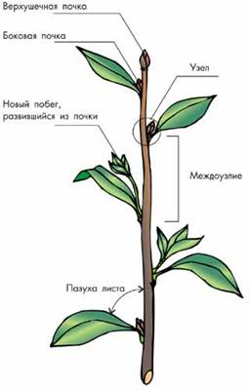
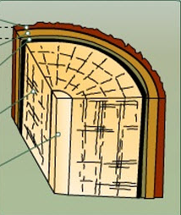
Побег
Побег –(стебель с расположенными на нём листьями и почками) Надземный орган растения, возникший как приспособление к жизни в воздушной среде суши. Его строение сложнее, чем корня.
Строение стебля
Пробка
Луб
Камбий
Древесина
Сердцевина

Slide 11
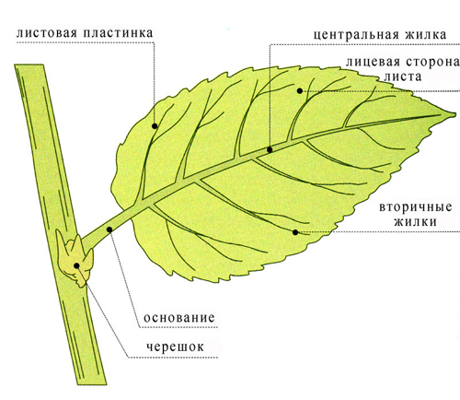
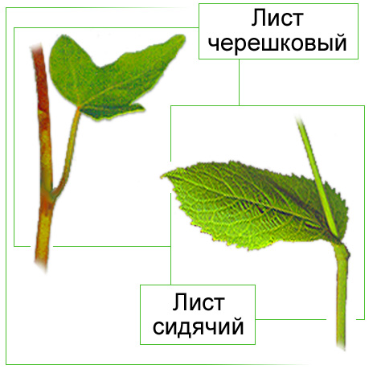
Лист
Листья – боковые органы побега. Они выполняют важнейшую функцию зеленого растения — фотосинтез, транспирацию (регулируемое испарение воды) и газообмен.

Slide 12
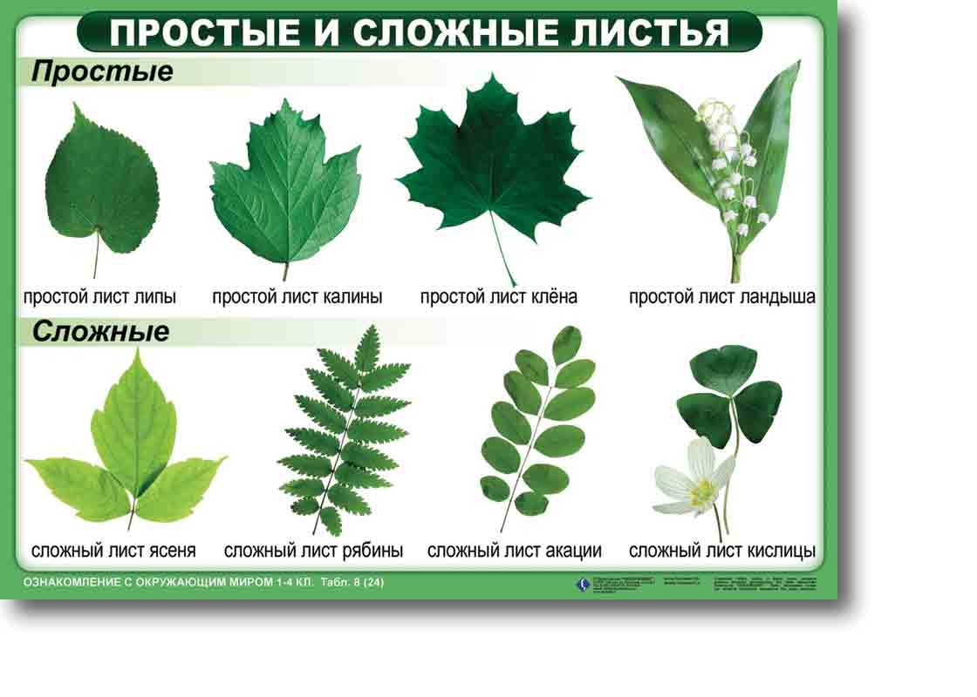
Листья
Простые
Сложные

Slide 13
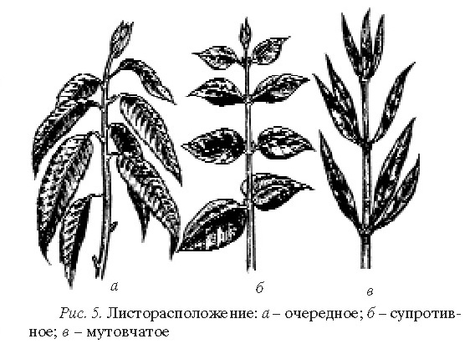
Листорасположение

Slide 14
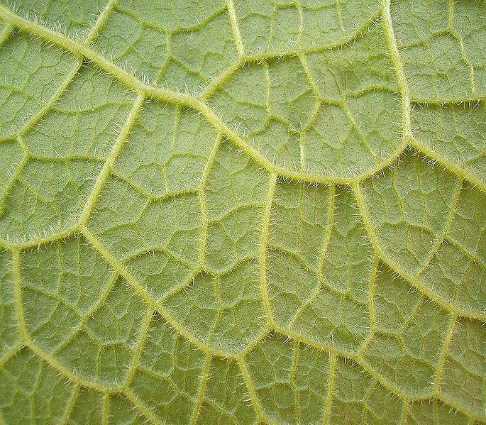
Жилкование

Slide 15
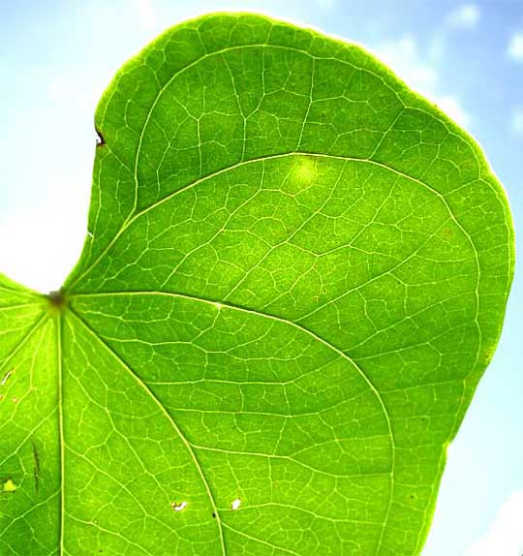
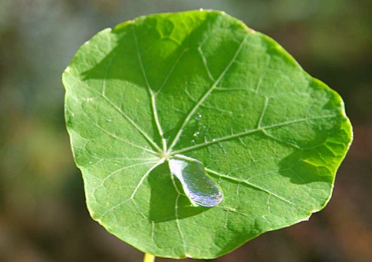
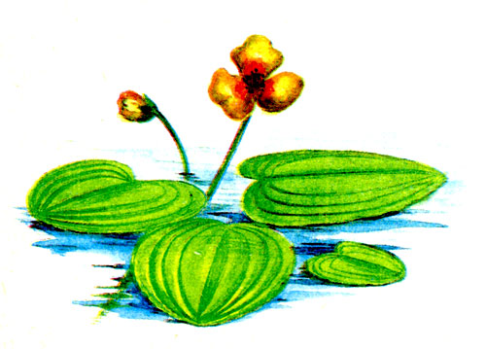
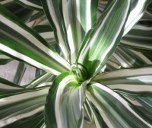
Виды жилкования:
Перистое (сетчатое)
Пальчатое
Параллельное
Дуговое

Slide 16
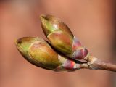
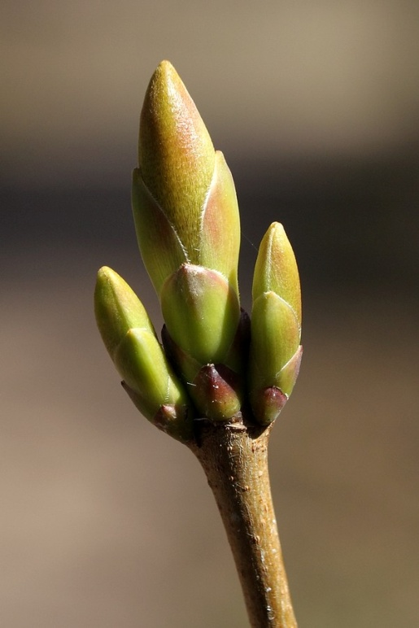
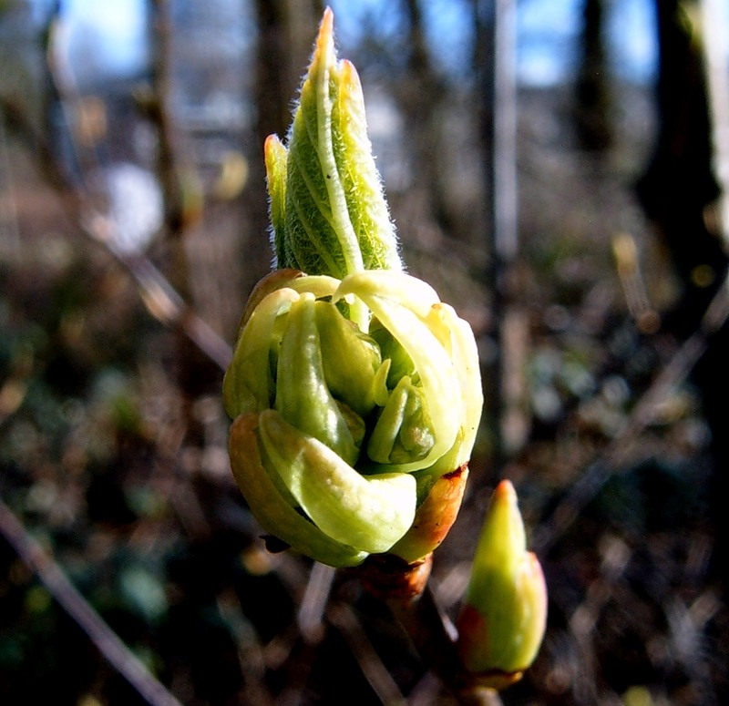
Почки
Почки – это зачаточный побег. Любой побег растения развивается из почки.

Slide 17
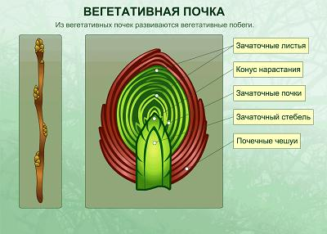
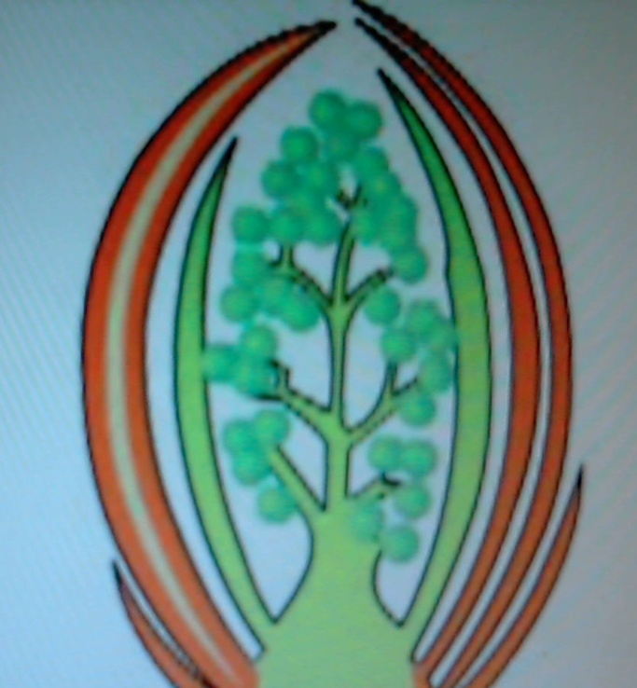
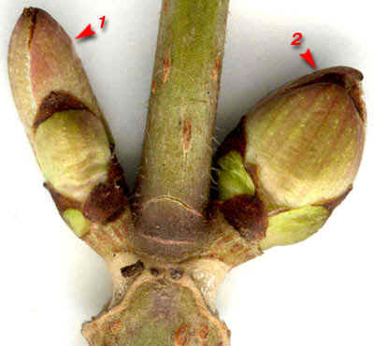
Почки
Листовые
(вегетативные)
Цветочные
(генеративные)

Slide 18
Вернуться

Slide 19
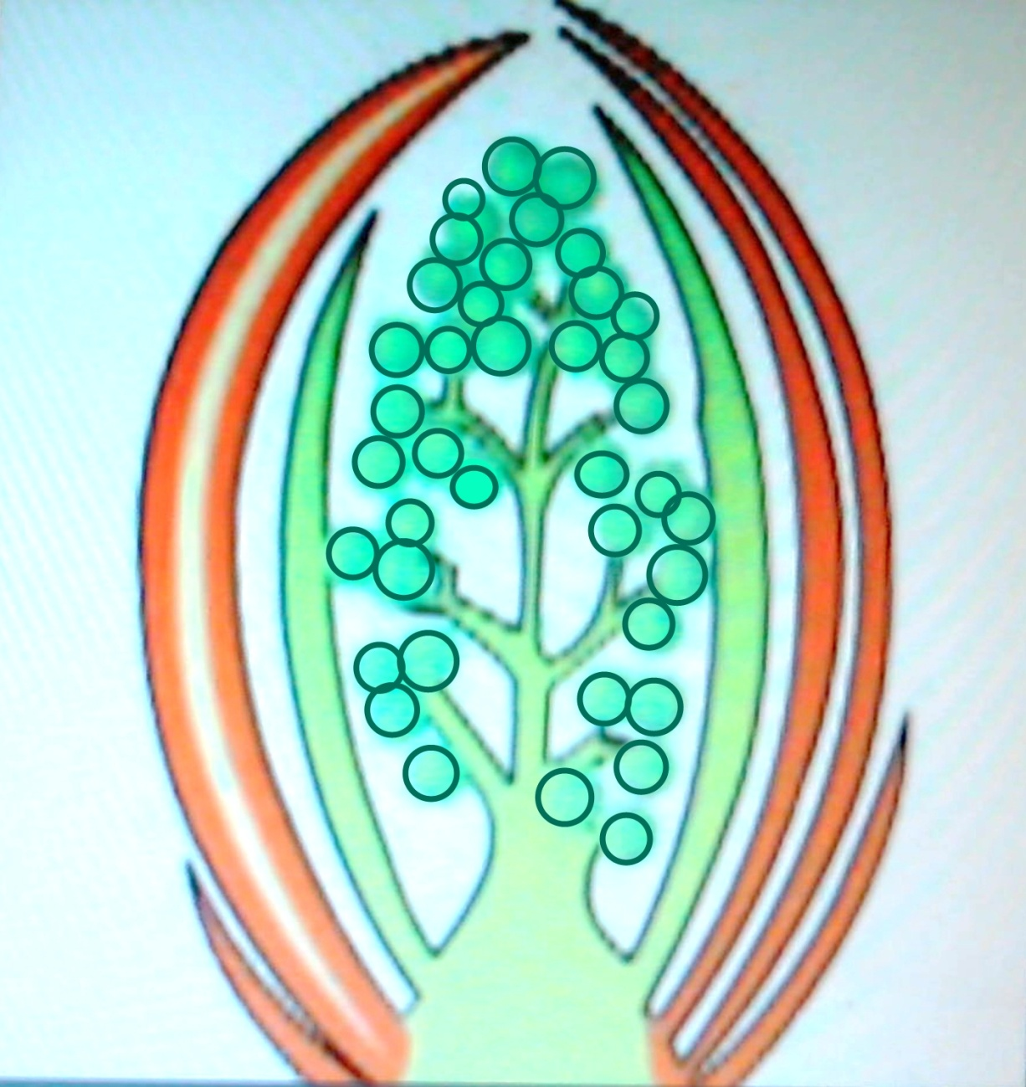
Вернуться
Зачаточные цветки

Slide 20
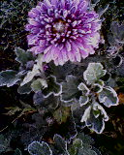
Цветок

Slide 21
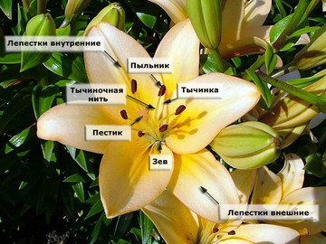
Строение цветка

Slide 22
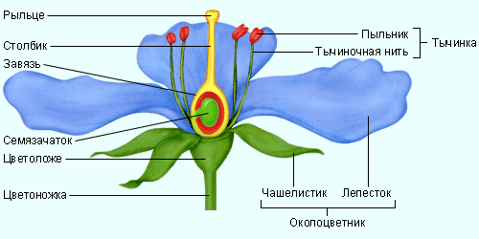
Строение цветка

Slide 23
Чашечка
Чашечка — это слой, удерживающий цветок снаружи. Чашечка состоит из чашелистиков. Чашечка чаще бывает зеленого цвета.

Slide 24
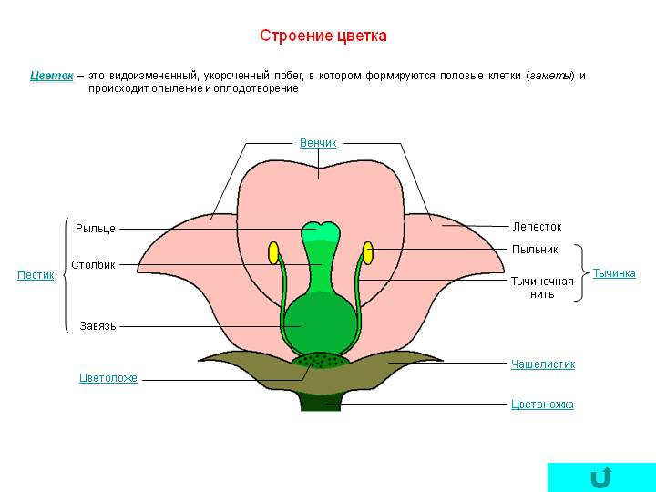
Венчик
Венчик — это часть околоцветника, расположенная внутри чашечки. Он состоит из совокупности лепестков. Венчик бывает разного цвета.

Slide 25
Пестик
Пестик — располагается в середине (или центре) цветка. Он состоит из трех частей: завязи, столбика и рыльца.

Slide 26
Завязь
Завязь — нижняя утолщенная часть пестика. Внутри нее расположена семяпочка. Из завязи образуется плод. Завязи бывают верхние и нижние. По строению завязь бывает одногнездовой и многогнездовой.

Slide 27
Столбик
Столбик — средняя часть пестика. Он соединяет завязь и рыльце. Внутренняя часть его пористая.

Slide 28
Рыльце
Рыльце — самая верхняя часть пестика (столбика) — верхушка. Оно служит местом оседания пыльцы. Он бывает простым и сложным.

Slide 29
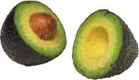
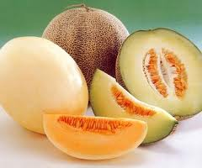
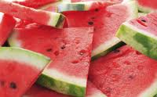
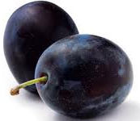
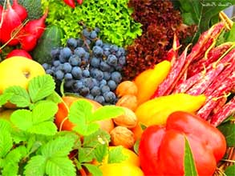
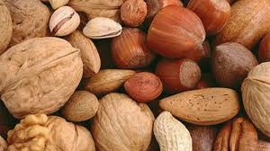
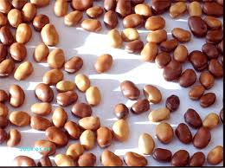
Плоды
Односемянные
Многосемянные
Сочные
Сухие

Slide 30
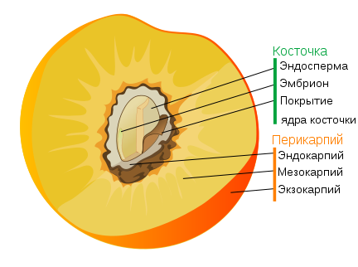
Строение односемянного плода

Slide 31
Вывод
Цветковое растение состоит из корня, побега, цветка, почек, плодов, стебля и листьев.
Многочисленные разветвления корня составляют корневую систему.
Корневые системы бывают стержневыми и мочковатыми.
В состав побега входит стебель, листья и почки.
Строения стебля побега состоит из сердцевины, древесины, Луба и пробки.
Листья бывают сидячими и черешковыми и сложными и простыми.
Любой побег развивается из почки.
Цветы и плоды есть только у цветковых растений.
Строение цветка состоит из цветоложа, цветоножки, завязи, лепестков, чашелистика, столбика, рыльца, тычинки и пестика.
Пестик – главная часть цветка.
Плоды бывают односемянными и многосемянными, сочными и сухими.

Slide 32
Спасибо за
внимание!

